Slide 1
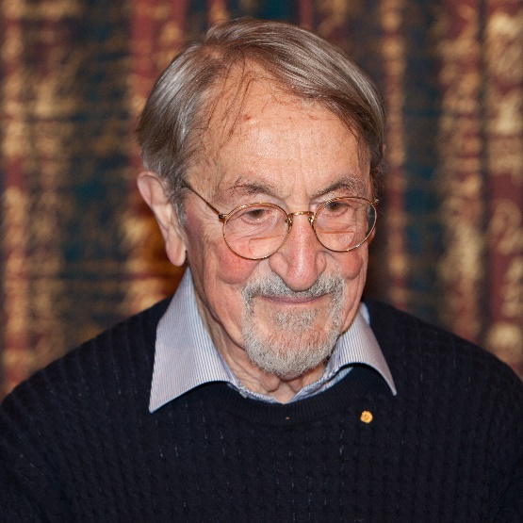
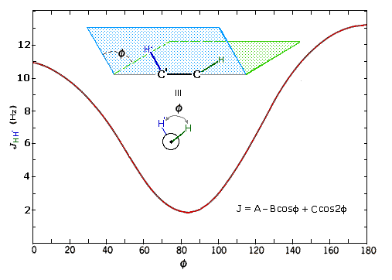
Equazione di Karplus vicinale
Descrive la correlazione tra le costanti di accoppiamento ³J e gli angoli diedro di atomi di idrogeno vicinali.
³J ha valore massimo a 180°, minimo a 90°.

Slide 3
Equazione di Karplus geminale

Slide 4
16Hz 8 Hz 0-2 Hz

Slide 10
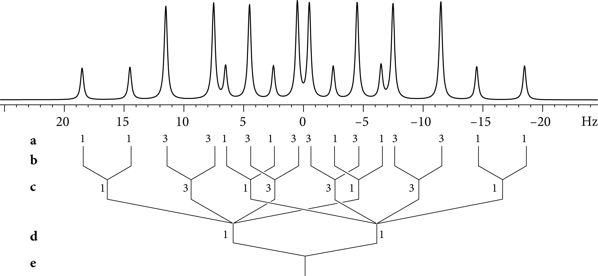
Analisi di profili del primo ordine con diagramma ad aste
Il profilo deve avere una distribuzione centrosimmetrica altrimenti è un profilo di ordine superiore.
J
J (cis)
Livelli
J
J (CH₃)
J (trans)

Slide 11
Più lontani gli atomi e più alta è la J

